Slide 1
Л - ЛЬ
ЛА – ЛЯ АЛА - АЛЯ
ЛАСТОЧКИ – ЛЕБЕДИ
КОСОЛАПЫЙ - КОЛЮЧИЙ
ЖЁЛТЫЕ … (ЧТО?)
ПЕРЕЛЁТНЫЕ … (КТО?)
НЕУКЛЮЖИЙ … (КТО?)

Slide 2
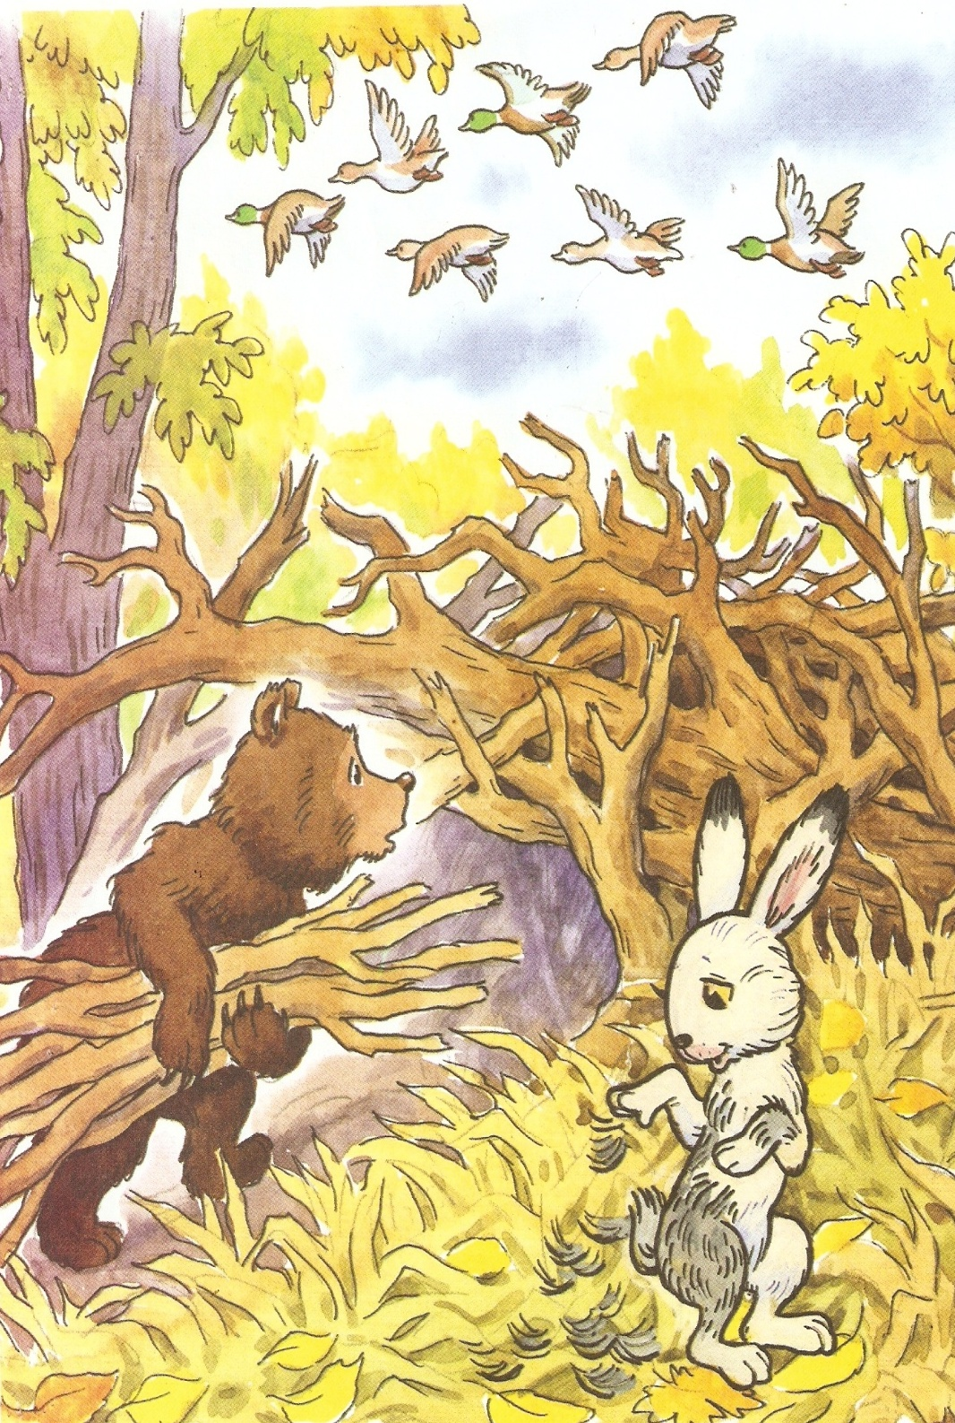
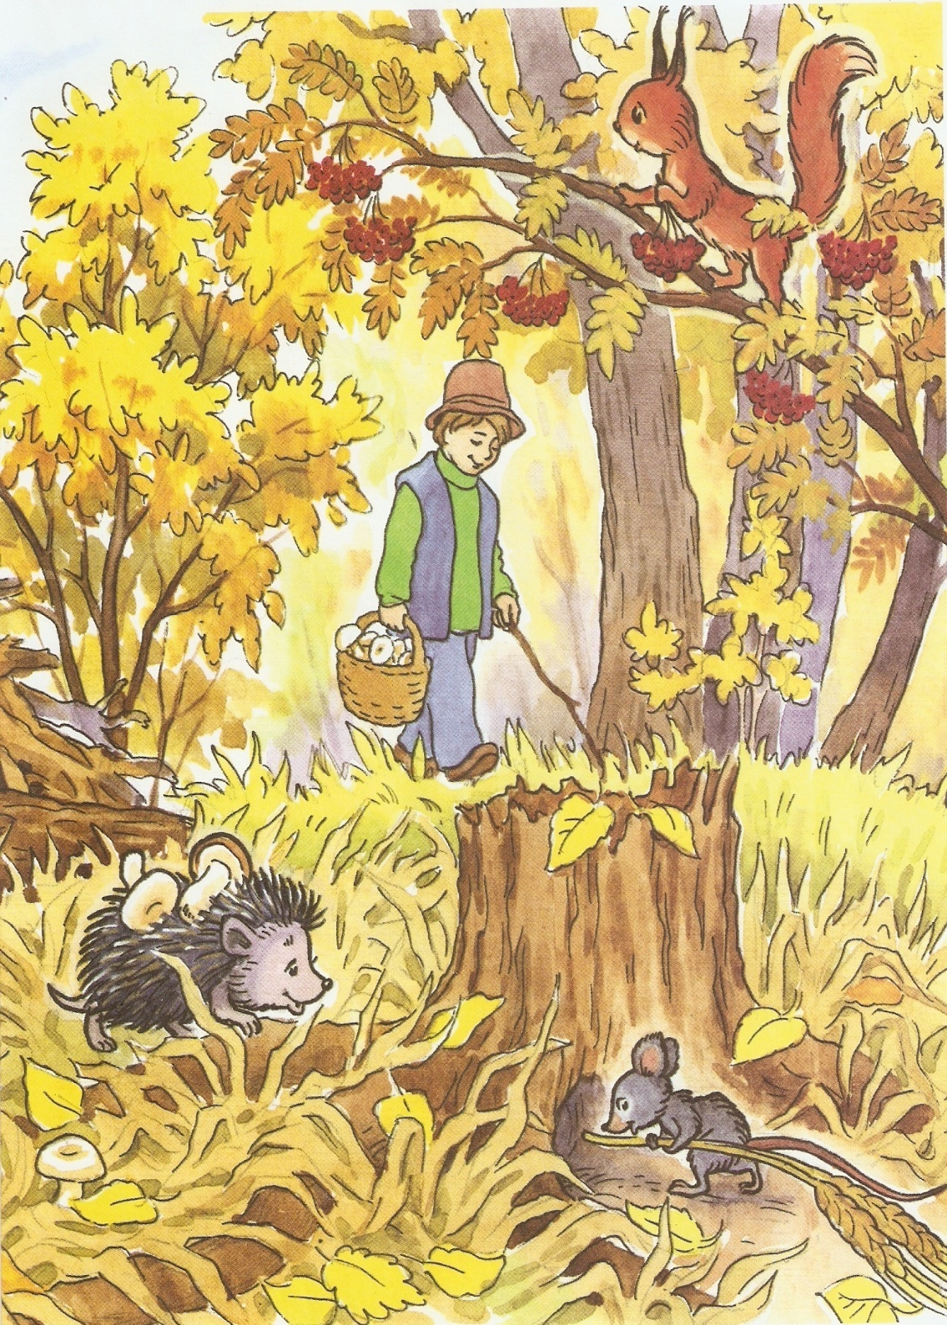

Slide 3
Белка линяет
.
и
а
З
аяц линяет
.
,
з
,
.
и

Slide 4
Белка рыжая
.
а
и
З
аяц серый
.
,
з
,
.
а

